Slide 1

HTML/CSS
Codingapple

Slide 2
최종 프로젝트
https://blackrockdigital.github.io/startbootstrap-agency/
개발해볼 것들 :
1. 부트스트랩 navbar 추가해서 커스터마이징. (로고삽입, fixed top, 투명배경 등 해보기)
2. Jumbotron 추가하고 글자 써넣기. 밑으로 스크롤하는 버튼까지.
3. 박스나 div를 이용해 3개 박스 나란히 놓는 반응형 디자인 해보기
4. Contact form 디자인 해보기

Slide 3
Bootstrap
Mobile-first 웹사이트를 만들기 위한 웹디자인 framework
Pre-made css
Open source
Tons of Bootstrap themes
getbootstrap.com

Slide 4
Bootstrap 링크 넣기
<link rel="stylesheet" href="https://maxcdn.bootstrapcdn.com/bootstrap/3.3.7/css/bootstrap.min.css" integrity="sha384-BVYiiSIFeK1dGmJRAkycuHAHRg32OmUcww7on3RYdg4Va+PmSTsz/K68vbdEjh4u" crossorigin="anonymous">

Slide 5
Bootstrap 기본 뼈대
<!DOCTYPE html>
<html lang="en">
<head>
<meta charset="utf-8">
<meta http-equiv="X-UA-Compatible" content="IE=edge">
<meta name=“viewport” content=“width=device-width, initial-scale=1”>
width = device-width는 가로폭 현실화.
(설정안해주면 모바일에서는 기본적으로 아이폰 900px, 안드로이드에선 800px 사이트가 보여짐)
Initial-scale 은 zoom level
User-scalable 옵션도 있음.

Slide 6
버튼 넣어봅시다.

Slide 7
Jumbotron 만들어봅시다. 필요한 개념 : background-image : url( ); background-position : ____ ; background-size : ____;
(2개 이상도 가능)

Slide 8


background-size : cover ;
Cover로 써야하니까
그림이 짤려도 상관없으니
항상 꽉 채워라
background-size : contain ;
그림을 짤리게 하면 안된다.
그림을 contain해라

Slide 9
12 column
웹사이트 디자인의 기초 12column

Slide 10
Navigation 메뉴 만들어봅시다. 필요한 개념 : 스크롤 이동은 <a href=“#id”> 페이지 이동은 <a href=“service.html”> 아까 jumbotron 버튼도 마찬가지.

Slide 11
버튼학 개론 <button>더 알아보기</button> (태그 안에 글/그림 넣기 가능) 1. <button type="submit"> input필드에 입력한 값을 전송하기 위해 사용함 2. <button type="button"> 자바스크립트 실행을 목적으로 함 (모달창, collapse등) 3. <button type=“reset"> input필드에 입력한 값을 지우기 위해 사용함

Slide 12
버튼학 개론2 <input type=“”> (태그안에 글/그림 못넣음) 1. <input type="submit“ value=“전송버튼”> = input필드에 입력한 값을 전송하기 위해 사용함. (단독으로는 안씀) 2. <input type="button" onclick="alert('Hello World!')" value="눌러봐"> = 버튼처럼 사용할 수 있음.

Slide 13
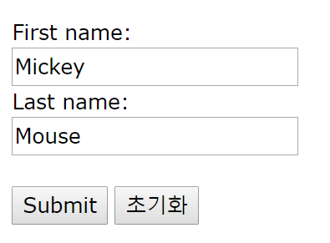
<form>의 사용법 <form action="/action_page.php"> First name: <input type="text" value="Mickey"> Last name: <input type="text" value="Mouse”> <input type="submit" value="Submit"> <input type="reset"> </form>

Slide 14
12 column
▼ 세로로 stack 시작하는 크기
.col-md-8
▲ 차지하는 column 수
.col-md-8
.col-md-4

Slide 15
12 column
.col-md-8
.col-md-4
<div class="row">
<div class="col-md-8">.col-md-1</div>
<div class="col-md-4">.col-md-1</div>
</div>

Slide 16
12 column 심화 예제
<div class="row">
<div class=“___ ___"></div>
<div class=“___ ___"></div>
<div class=“___ ___"></div>
<div class=“___ ___"></div>
</div>

Slide 17
여러가지 오픈소스 요소
아이콘은 fontawesome.io 또는 Boostrap내장 Glyphicon
애니메이션은 jQuery 플러그인 (scrollreveal, slick, smoothscroll 등)
이미지는 pixabay.com 또는 freepik.com

Slide 18
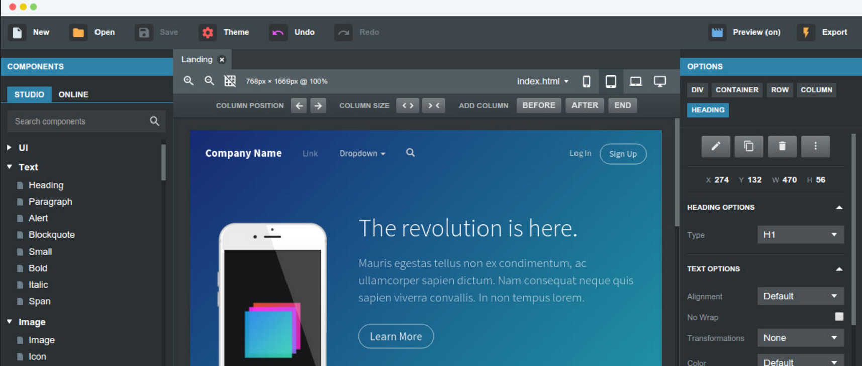
프로그램 리뷰
https://bootstrapstudio.io

Slide 19
Pseudo selector
/* 클릭 전 링크 */ a :link { color: #FF0000; } /* 클릭했던 링크 */ a :visited { color: #00FF00; }
/* 링크위에 커서 댔을 때 */ a :hover { color: #FF00FF; } /* 링크 선택했을 때 */ a :active { color: #0000FF; }

